Slide 1
Sprawozdanie z działalności Zakładu Usług Komunalnych sp. z o.o. za 2022r.

Slide 2
Informacje o Spółce
Zakład Usług Komunalnych Spółka z o. o. w Barczewie rozpoczęła działalność 1 października 2003 roku Rep. A Nr.3621/2003 i została wpisana 25.11.2003 roku do Rejestru Przedsiębiorców Krajowego Rejestru Sądowego w Sądzie Rejonowym w Olsztynie VIII Wydział Gospodarczy pod numerem KRS 0000179625.
Spółce nadano numer statystyczny REGON 519573470
Czas trwania spółki jest nieograniczony.
Kapitał spółki na dzień 31.12.2022r. wynosił 941.500,00 zł i dzielił się na 1883 udziały po 500,00 zł za każdy, przy czym 100 % udziałów posiada Gmina Barczewo.
Przedmiotem działalności jest:
- Transport odpadów komunalnych
- Oczyszczanie miasta
- Zarządzanie cmentarzami komunalnymi
- Usługi transportowe, roboty budowlane i drogowe.

Slide 3
Osoby zarządzające i nadzorujące
Zarząd
Zarząd Spółki zgodnie z aktem założycielskim jest jednoosobowy.
Beata Szewczyk
Prezes Zarządu
Od dnia 01.04.2013
Rada Nadzorcza
W 2022 roku nastąpiły zmiany w składzie Rady Nadzorczej
Przemysław Borzymowski
Przewodniczący
Od 06.03.2019
Magdalena Bentkowska
Członek
Od 06.03.2019
Wojciech Raduchowski-Brochwicz
Członek
Od 19.05.2022

Slide 4
ODBIÓR I TRANSPORT ODPADÓW

Slide 5
ILE WYWOZIMY?
W 2022 roku przetransportowaliśmy 4.923,12 ton odpadów ( 2021 – 4.912,74 ton) przejeżdżając ok 100.000.00 km.

Slide 6
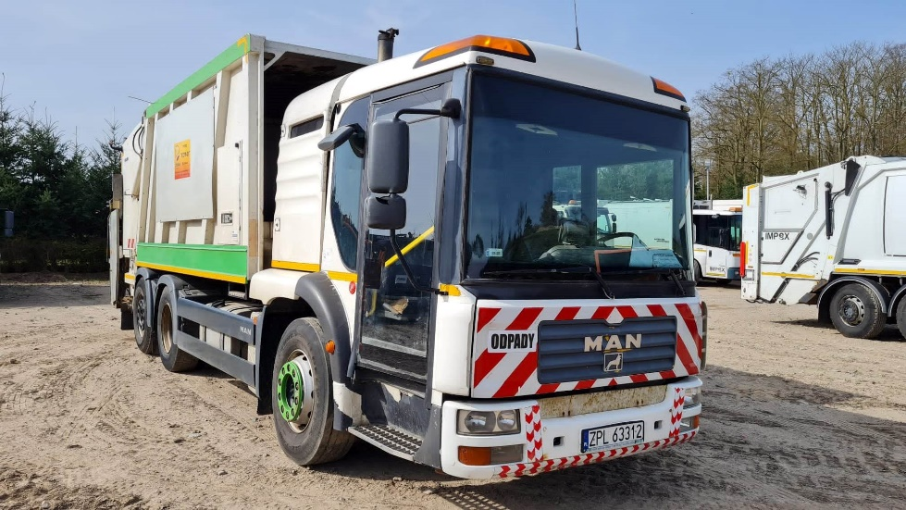
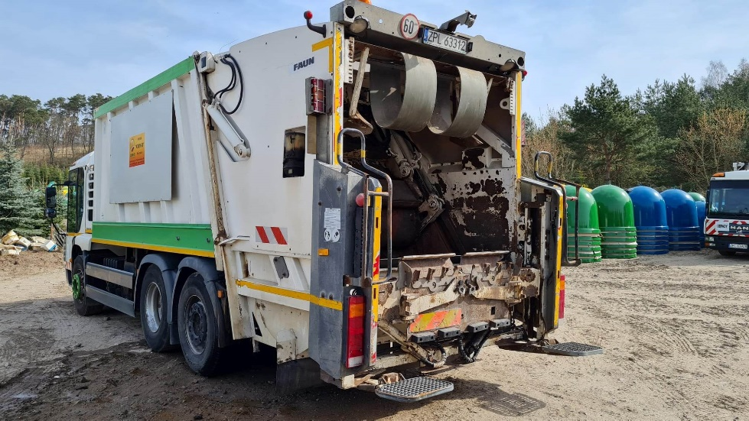
Zakup Śmieciarki MAN o zabudowie 21m³
W sierpniu 2022 Spółka zakupiła ze środków własnych śmieciarkę Man
Wartość pojazdu – 45.065,65 zł

Slide 7
WARTO WIEDZIEĆ!
Przeciętny mieszkaniec Gminy Barczewo produkuje rocznie ok 333 kg odpadów

Slide 8
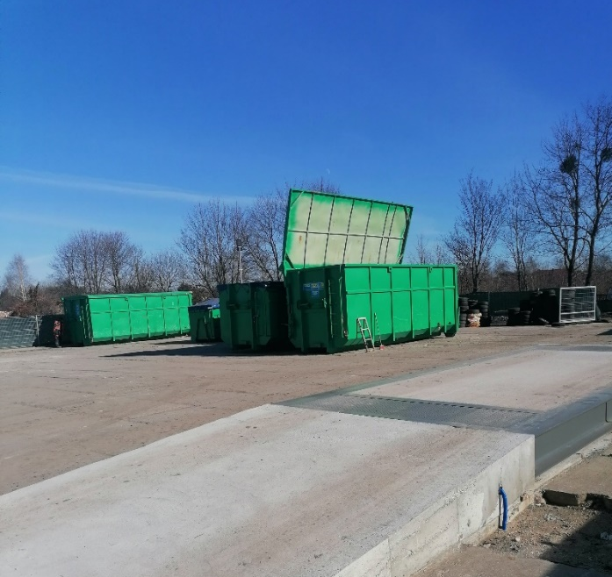
PUNKT SELEKTYWNEJ ZBIÓRKI ODPADÓW KOMUNALNYCH

Slide 9
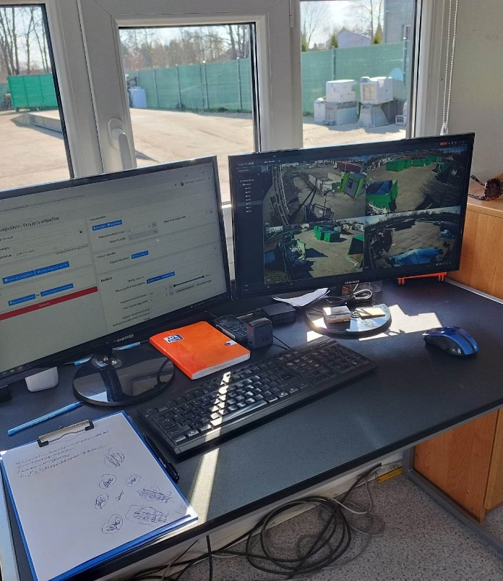
PSZOK
WPROWADZENIE ELEKTRONICZNEGO SYSTEMU PRZYJMOWANIA ODPADÓW

Slide 10
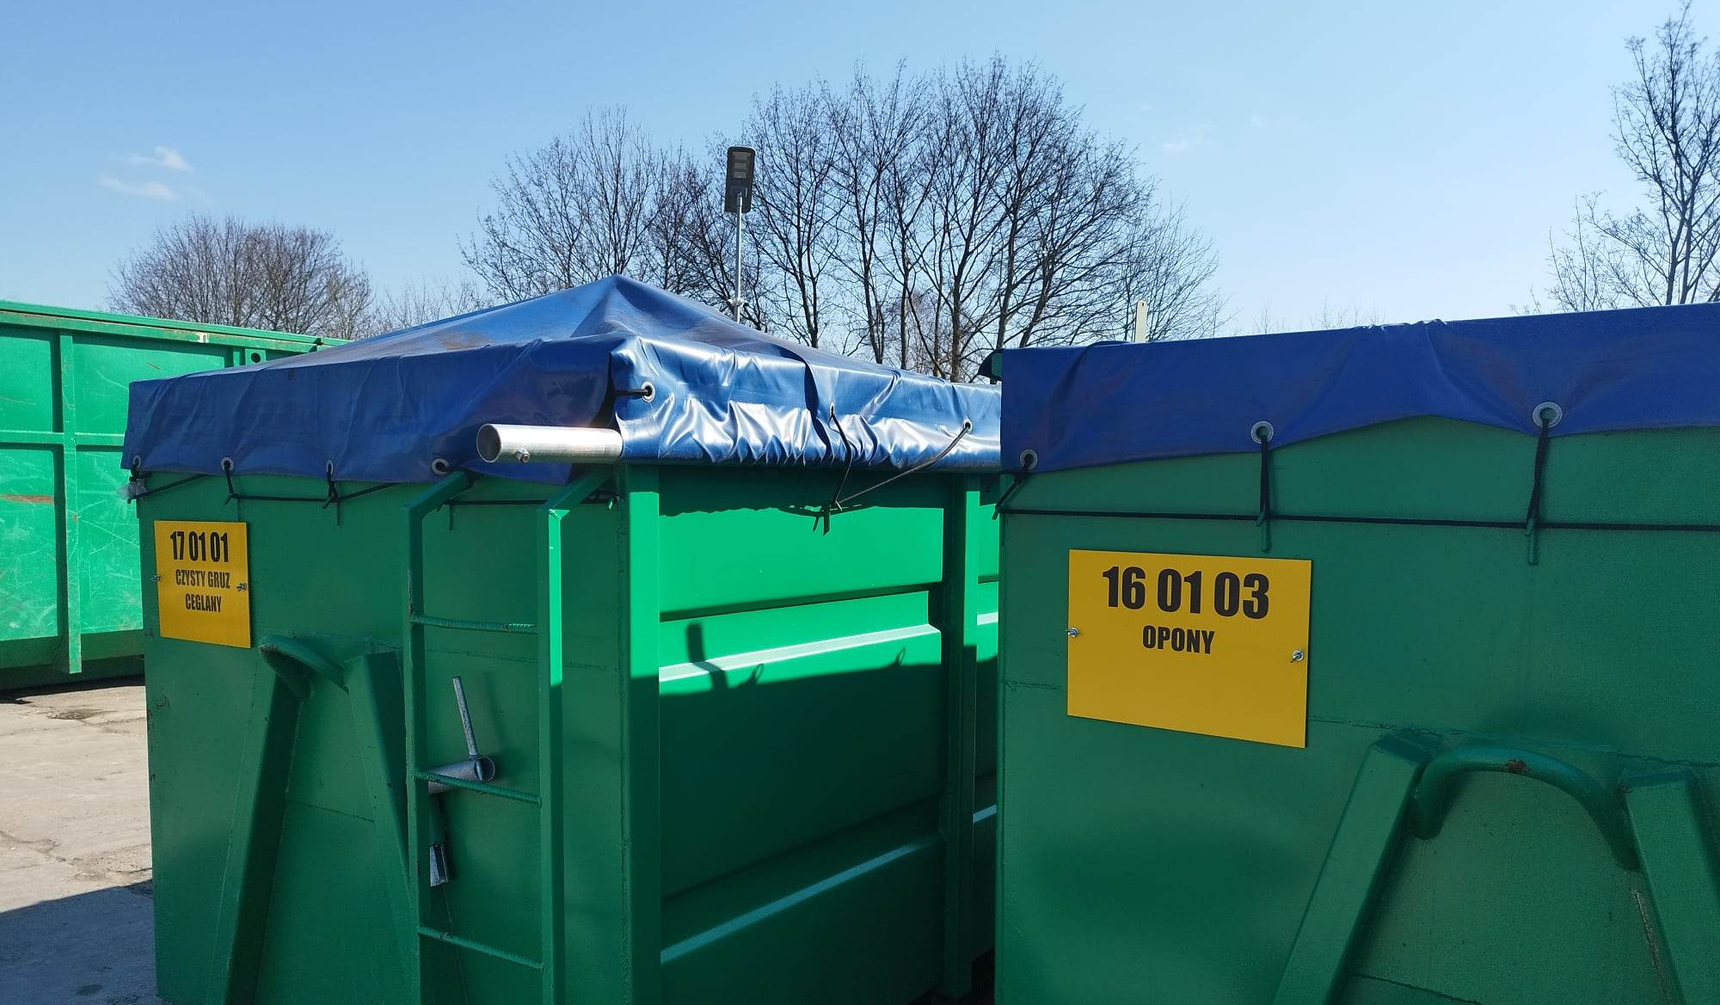
PSZOK
Oznakowano kontenery wg kodów

Slide 11
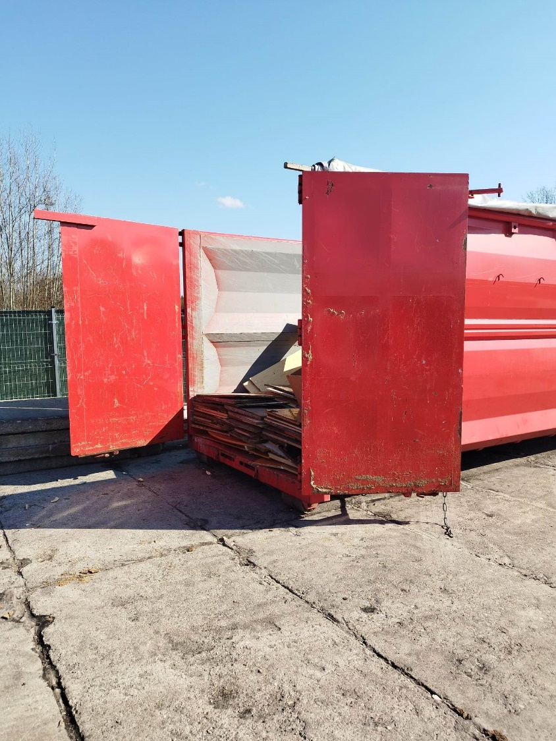
PSZOK
Na początku 2023 roku Spółka podpisała umowę z firmą EGER na nieodpłatne przyjmowaniw z PSZOK drewna
Papier z PSZOK nieodpłatnie dostarczamy do firmy STORA w Olsztynie
Elektrośmieci z PSZOK nieodpłatnie przyjmuje MAZUR-ELEKTRO

Slide 12
Oczyszczanie miasta
Zadanie w 2022 roku było realizowane na podstawie umowy z Gminą Barczewo i jest wykonywane następującym sprzętem:
- Ciągnik Zefir z pługiem
- Ciągnik C-363 P z pługiem
- Ciągnik C-360 ze szczotką
- Samochód Scania z pługiem
- Koparko-ładowarka JCB-3CX Super
- Posypywarki zaczepiane szt. 3
- Posypywarki zawieszane szt. 2
- Zamiatarka ciągnikowa Bemab-G3
- Piaskarko solarka
- Zamiatarka samojezdna
- Nissan Cabstar
W AKCJI ZIMOWEJ 2022 ZUŻUTO OK. 200 TON MIESZANKI SOLNO-PIASKOWEJ

Slide 13
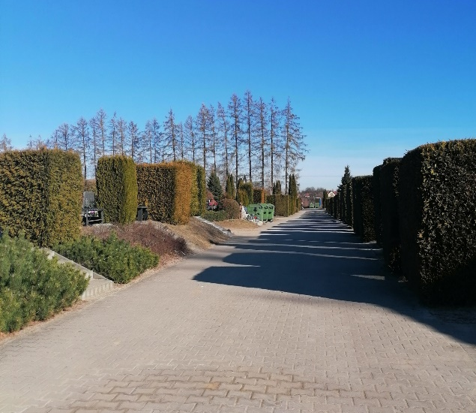
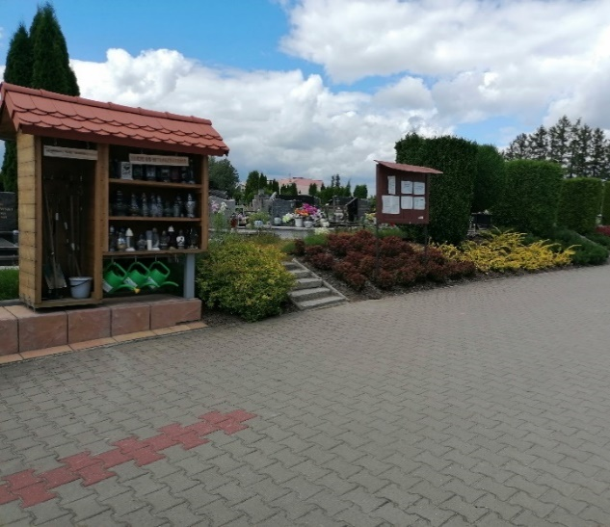
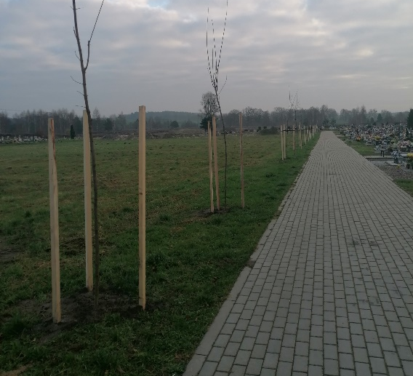
Zarządzanie Cmentarzami
Zakład Usług Komunalnych sp. z o.o. w Barczewie zarządza Cmentarzami Komunalnymi w Barczewie przy ulicy Kościuszki i w Wipsowie.
W zakresie zarządzania cmentarzami zadania Spółki obejmują:
- nadzór nad przestrzeganiem obowiązującego regulaminu cmentarza, w tym nadzór nad pochówkami, ekshumacjami, kopaniem i murowaniem grobów,
- wyznaczanie miejsc pochówków zgodnie z planem zagospodarowania cmentarza,
- prowadzenie ewidencji i pobór opłat za korzystanie z miejsc pochówku,
- pozyskiwanie miejsc grzebalnych do nowych pochówków po 20 latach, jeśli nie została wniesiona opłata.
W zakresie utrzymania cmentarza:
- całoroczne utrzymanie porządku – zamiatanie ciągów komunikacyjnych, wyposażenie cmentarza w pojemniki na odpady stałe w ilości umożliwiającej zapewnienie stałego porządku, ich utrzymanie i bieżące naprawy
- urządzanie, konserwacja i pielęgnowanie zieleni cmentarnej
- utrzymywanie w dobrym stanie technicznym, estetycznym i sanitarnym obiektów, urządzeń i terenów.

Slide 14
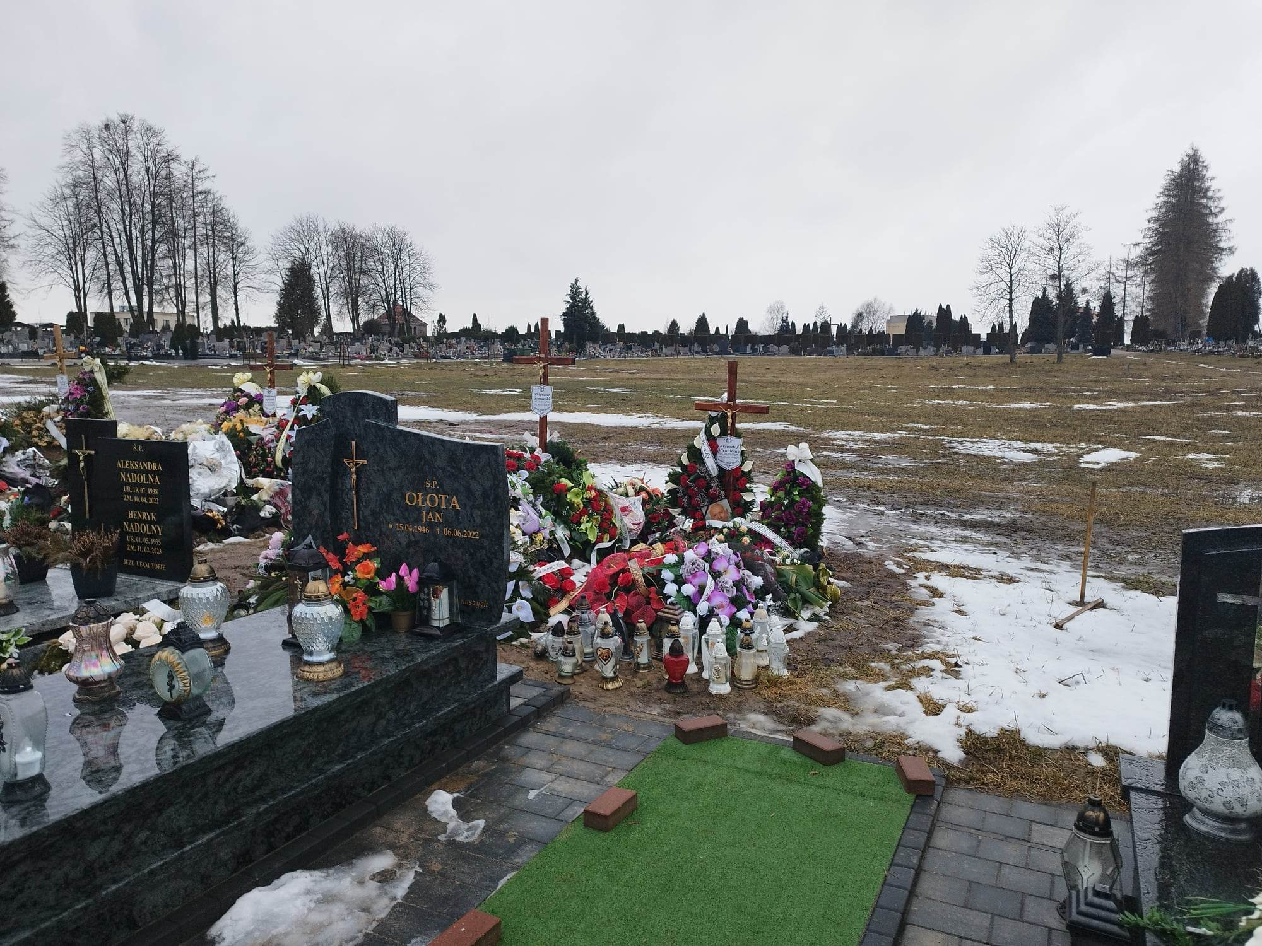
Otworzenie nowej kwatery grzebalnej na ok 100 miejsc pochówkowych

Slide 15
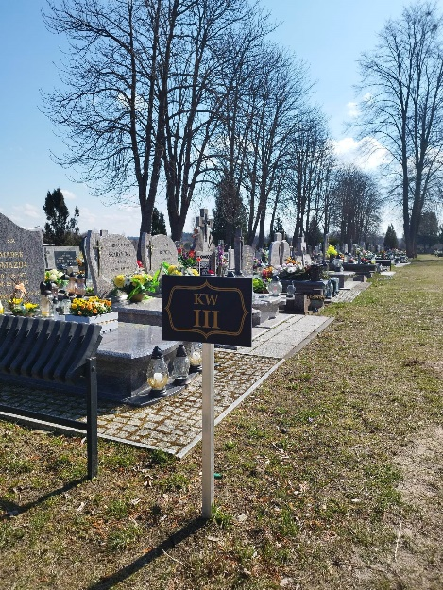
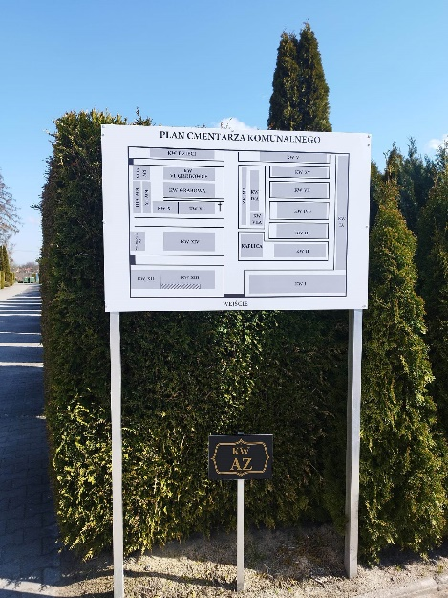
Postawienie tablicy z planem cmentarza oraz oznakowanie kwater

Slide 16
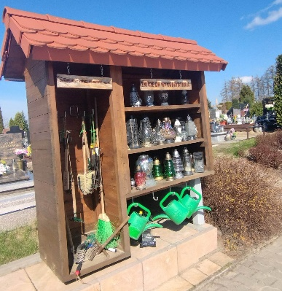
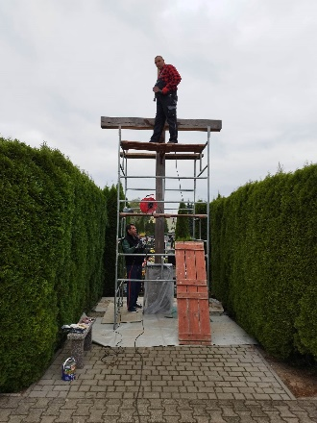
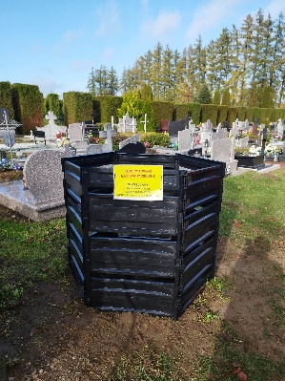
Odnowienie krzyża oraz szafki na narzędzia i znicza przy współpracy z Zakładem Poprawczym w Barczewie
Zakupiono kompostowniki w celu zminimalizowania kosztów wywozu odpadów

Slide 17
CMENTARZ W LICZBACH

Slide 18
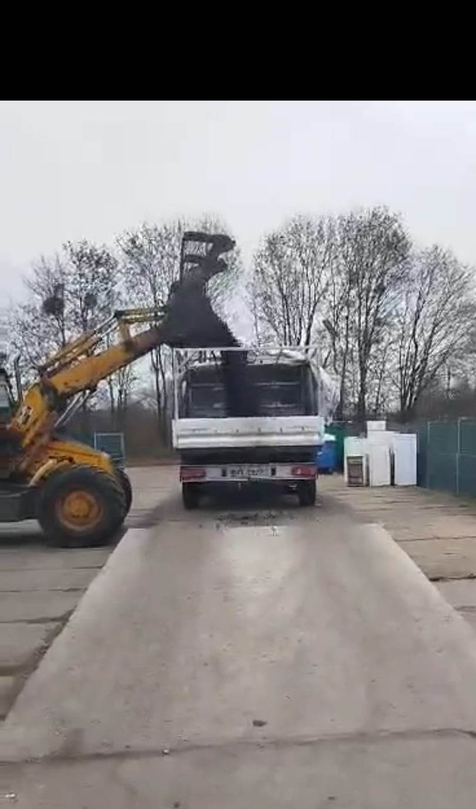
Sprzedaż węgla
W listopadzie 2022 Spółka podpisała umowę z Gminą Barczewo na dystrybucję paliwa stałego dla mieszkańców
2022 – wydano 362,95ton
2023 – wydano 352,10 ton

Slide 19
Sytuacja finansowa Spółki
Sytuacja finansowa Zakładu Usług Komunalnych Spółka z o.o. w Barczewie jest stabilna. Spółka terminowo spłaca swoje zobowiązania na rzecz kontrahentów .
Spółka nie posiada długoterminowych kredytów.
Rok obrotowy 2022 Spółka zakończyła zyskiem w kwocie netto 9.975,07 zł. Przychody netto ze sprzedaży wyniosły 3.429.915,00zł.

Slide 20
Dziękuję za uwagę
/-/ Beata Szewczyk
Prezes Zakładu Usług Komunalnych

